Slide 1
Case studies for the Development of an Intelligent Decision Support System for the Complex Optimization of the Antibiotic Use in Pork Production
2024.03.19-21

Slide 2




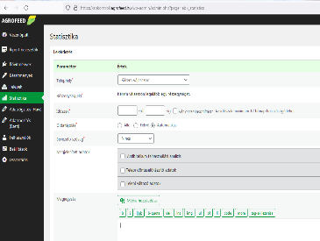
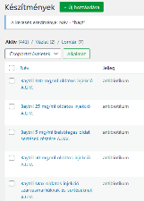



Top 10 public health threats
reduce antibiotics in production
data collecting, adequate comprehensibility

Slide 3

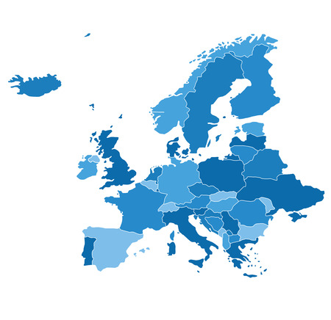
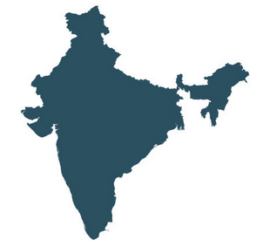
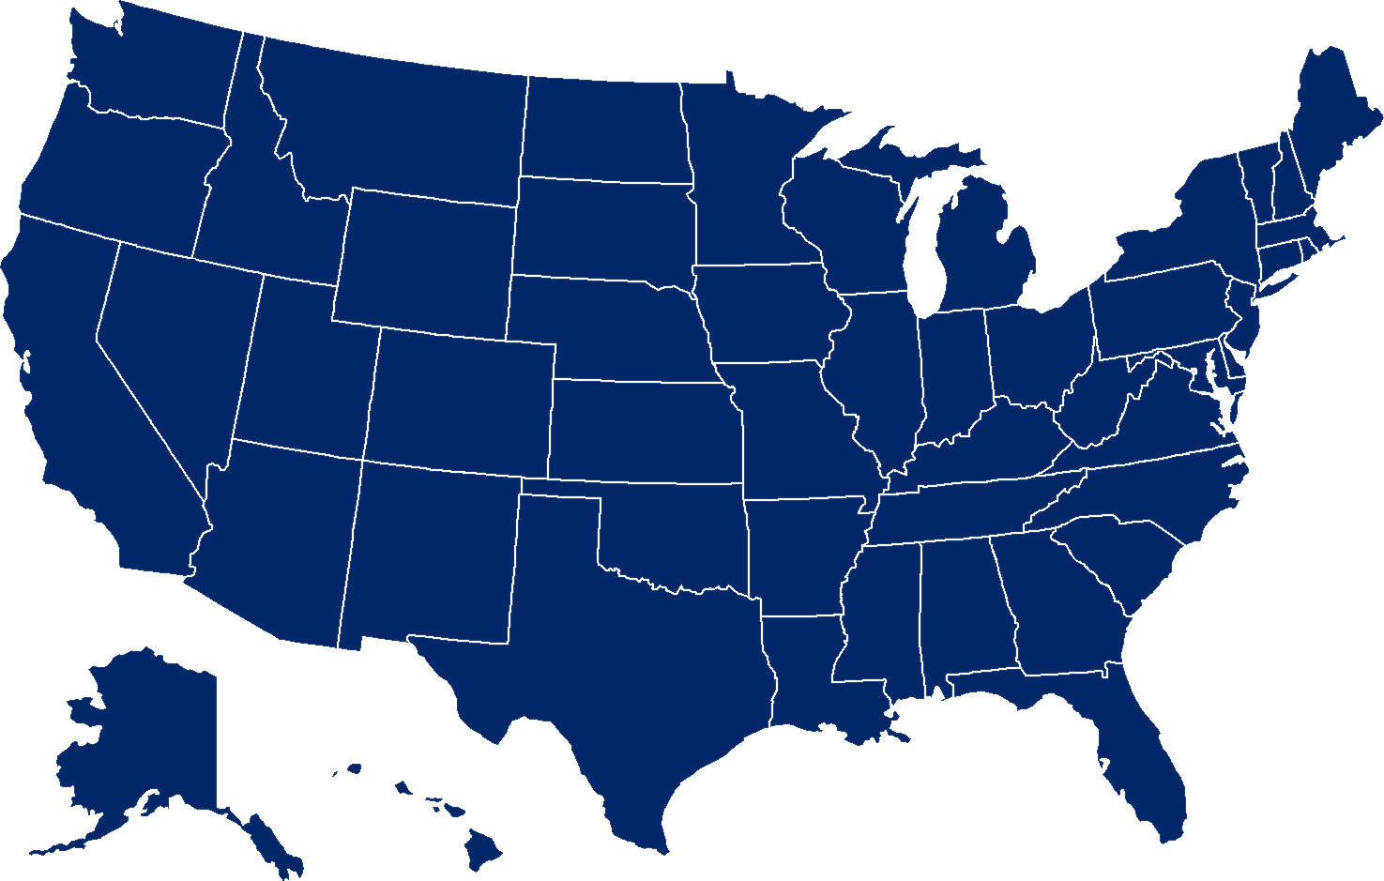



MRSA
Clostridium difficile
E.coli
Streptococci
25.000
2.000.000
every 9 minutes

Slide 4
1. study: 13 large scale farms 2017-2019

Slide 5
Vaccination against infectious diseases in the farms included in the survey
 |  | A | B | C | D | E | F | G | H | I | J | K | L | M
Escherichia coli | koca | + | + | + |  |  | + | + |  |  | + | + |  | +
Escherichia coli/clostridium p. | koca |  |  |  |  |  | + |  |  | + |  |  | +
parvovírus | koca |  |  | + |  |  | + | + |  |  | + |  | + | +
parvovírus, sertésorbánc | koca | + | + |  |  |  | + | + |  | + | + | + | +
sertés influenza | koca |  |  |  |  |  | + | +
torzító orrgyulladás | koca |  |  |  |  |  |  |  |  |  | + | + |  | +
Actinobacillus pleuropneumoniae | utód |  | + |  |  |  |  |  |  |  |  |  | + | +
Lawsonia intracellularis | utód | + | +
Mycoplasma hyopneumoniae | utód | + | + | + |  |  | + | + |  | + | + | + | + | +
sertésorbánc | utód |  |  | +
PCV-2 | utód | + | + | + |  |  | + | + |  | + | + | + | + | +
PCV-2/M.hyopenumoniae | utód |  | +
prrs |  |  |  |  |  |  |  |  |  |  | +

Slide 6
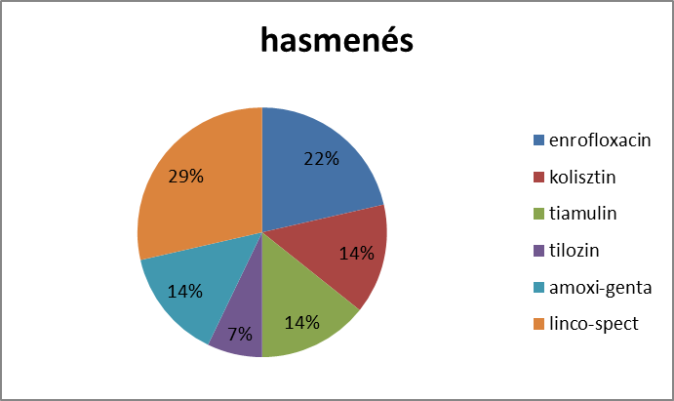
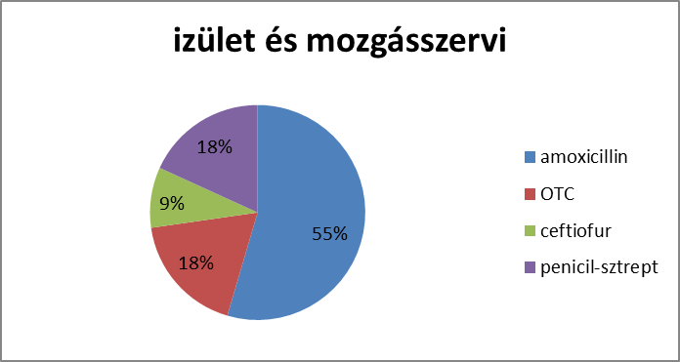
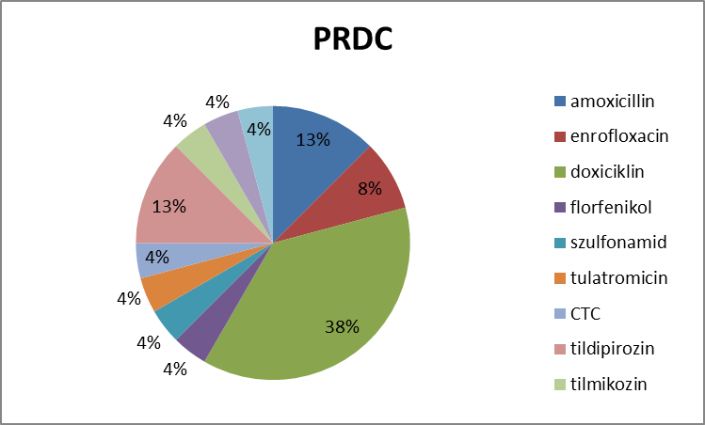
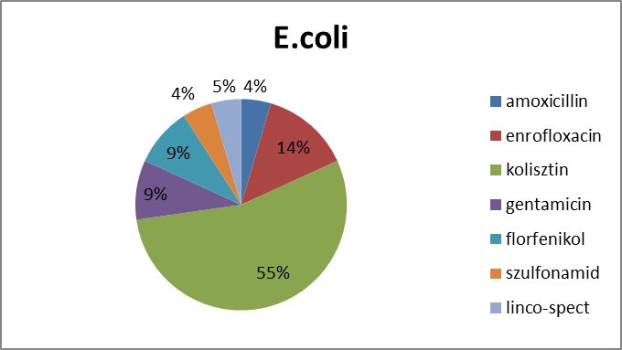
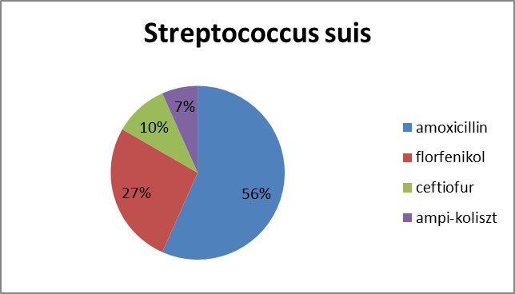
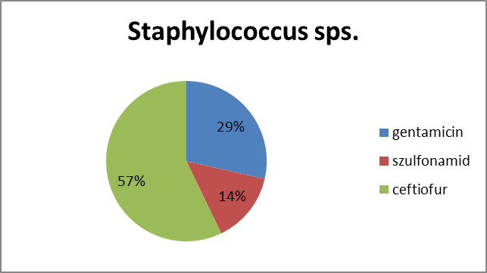
Diarrhea
Arthritis
The most commonly used antibiotics: doxycycline, amoxycillin, enrofloxacin, colistin
→ porcine respiratory disease complex (60% of the total drug cost)

Slide 7
2. study: 12 large scale farrow to finish farms 2020-2022
 |  | 1 | 2 | 3 | 4 | 5 | 6 | 7 | 8 | 9 | 10 | 11 | 12
 | tenyészállomány
 | létszám | 400-700 | 400-700 | 700-1000 | 700-1000 | 700-1000 | 700-1000 | 1000-1500 | 1000-1500 | 1500-2000 | 1500-2000 | 1500-2000 | 2000-2500
 | szoptatási napok hossza | 32 | 33 | 28 | 27 | 20 | 27 | 26 | 28 | 24 | 26 | 33 | 26
 | élve született malac / koca | 13,7 | 17,0 | 14,4 | 18,3 | 0,0 | 13,2 | 14,7 | 0,0 | 11,8 | 17,3 | 18,7 | 14,0
 | szopós malac
 | elhullás / hó | 11,7% | 16,9% | 9,2% | 20,6% | 0,0% | 10,2% | 12,8% | 0,0% | 14,6% | 15,6% | 19,0% | 13,8%
 | Utónevelő
 | napi testtömeggyarapodás | 487 | 578 | 476 | 418 | 535 | 541 | 537 | 426 | 524 | 417 | 308 | 500
 | elhullási arány | 1,4% | 3,9% | 1,7% | 3,2% | 0,0% | 4,3% | 0,6% | 0,0% | 4,4% | 3,2% | 1,7% | 2,1%
 | hízósertés
 | napi testtömeggyarapodás | 910 | 984 | 906 |  | 958 | 921 | 876 | 928 | 619 | 939 | 1 309 | 665
 | elhullási arány | 2,4% | 1,4% | 1,8% |  | 0,0% | 1,8% | 0,4% | 0,0% | 1,6% | 1,2% | 2,4% | 2,5%
 | Antibiotikum
 | B | 3 333 | 143 647 | 125 667 | 241 333 |  |  | 646 837 | 642 083 | 1 281 125 | 220 833 | 252 167 | 9 033 925
 | C | 1 940 073 | 18 746 | 575 617 | 410 000 | 622 427 |  | 1 328 337 | 507 667 | 69 321 621 | 73 314 267 | 16 116 704 | 33 699 320
 | D | 6 499 793 | 2 645 325 | 32 818 333 | 439 831 | 15 724 814 | 290 000 | 1 975 184 | 6 579 300 | 82 169 226 | 84 393 783 | 60 992 508 | 68 833 400
 | összesen: | 8 443 200 | 2 807 718 | 33 519 617 | 1 091 164 | 16 347 241 | 290 000 | 3 950 358 | 7 729 050 | 152 771 972 | 157 928 883 | 77 361 379 | 111 566 645
csoportos, vízben | B |  | 125 580 | 97 333 | 194 667 |  |  | 411 837 | 633 333 | 1 281 125 |  | 145 500 | 8 832 917
 | C | 1 624 500 | 1 350 | 468 750 | 400 000 | 175 000 |  | 1 277 833 | 466 667 | 1 466 667 | 60 750 000 | 12 331 667 | 21 491 083
 | D | 6 208 333 | 2 468 417 | 31 700 000 |  | 15 091 667 | 290 000 | 62 666 667 | 4 625 000 |  | 78 833 333 | 22 533 333 | 1 393 333
csoportos, takarmányban | B
 | C |  |  |  |  |  |  |  |  | 67 040 204 |  | 3 598 621 | 11 577 667
 | D |  |  |  |  |  |  |  |  | 81 045 226 |  | 35 573 333 | 64 077 067
mg/PCU | szoptató koca | 21,7 | 2,7 | 50,6 | 11,8 | 20,5 | 0,0 | 7,5 | 42,6 | 38,8 | 8,0 | 13,2 | 40,7
 | vemhes koca | 0,3 | 0,4 | 75,4 | 0,0 | 0,0 | 0,0 |  | 0,0 | 173,9 | 0,0 | 0,0 | 25,9
 | tenyészkocasüldő temékenyítésig | 0,1 | 0,0 | 0,2 | 0,0 | 0,0 | 0,0 |  | 0,0 |  | 13,5 | 0,0 | 0,0
 | tenyészkocasüldő vemhes | 0,0 | 0,0 |  | 0,0 | 0,0 | 0,0 |  | 0,0 |  | 0,0 | 0,0 | 0,0
 | szopós malac | 0,7 | 9,7 | 8,0 | 11,7 | 72,0 | 0,0 | 33,6 | 0,5 | 61,6 | 0,0 | 39,0 | 55,5
 | utónevelt sertés | 15,1 | 3,0 | 112,6 | 6,5 | 53,5 | 3,3 | 511,3 | 65,3 | 619,4 | 220,9 | 214,6 | 278,1
 | hízó sertés | 53,0 | 8,2 | 51,7 |  | 26,8 | 0,0 | 0,2 | 0,0 | 58,4 | 78,1 | 46,8 | 47,1
 | összesen: | 90,8 | 23,9 | 298,4 | 30,0 | 172,8 | 3,3 | 552,6 | 108,5 | 952,0 | 320,6 | 313,6 | 447,3

Slide 8
 | 1 | 2 | 3 | 4 | 5 | 6 | 7 | 8 | 9 | 10 | 11 | 12
mg/PCU összesen: | 90,8 | 23,9 | 298,4 | 30,0 | 172,8 | 3,3 | 552,6 | 108,5 | 952,0 | 320,6 | 313,6 | 447,3
 |  |  | 1 |  |  |  |  | 2 |  |  |  |  | 3 |  |  |  |  | 4 |  |  |  |  | 5 |  |  |  |  | 6
tünetek | F | V | SZM | UN | H | F | V | SZM | UN | H | F | V | SZM | UN | H | F | V | SZM | UN | H | F | V | SZM | UN | H | F | V | SZM | UN | H
anémia |  |  |  |  |  |  |  |  |  |  |  |  |  |  |  |  |  | 2
bőrelváltozások |  |  | 1 |  |  | 1 |  |  |  |  | 1 | 2 | 1 | 1 | 1 | 1 | 2 | 1 | 1 |  |  |  | 1 | 1 |  | 1 |  | 1 |  | 1
emlőgyulladás | 1 | 1 |  |  |  |  |  |  |  |  | 1 |  |  |  |  | 1 | 1 |  |  |  | 1 |  |  |  |  | 1
emésztőszervi | 2 | 1 | 2 | 1 | 2 | 1 |  | 3 | 2 |  |  |  | 1 | 2 |  | 2 | 2 | 1 | 1 |  | 1 |  | 1 | 1 |  |  |  | 2
farokrágás |  |  |  |  |  |  |  |  | 1 | 1 |  |  |  | 2 | 2 |  |  |  | 2 |  |  |  |  | 2 |  |  |  |  | 1 | 2
fülvég |  |  |  |  |  |  |  |  | 3 |  |  |  |  | 1 | 1 |  |  |  | 2 |  | 1 |  |  | 1 |  |  |  |  | 1
gyomorfekély |  |  |  |  |  |  | 1 |  |  |  | 1 | 1 |  |  |  | 2 | 2
idegrendszeri |  |  | 1 | 2 |  |  |  |  |  |  |  |  | 1 | 1 |  |  |  | 1 |  |  | 1 |  |  | 1 |  |  |  | 2 | 1
izületgyulladás | 2 | 3 | 1 | 2 | 1 | 1 | 1 | 2 | 1 | 1 | 1 | 1 | 1 | 2 | 1 | 1 | 1 | 2 | 1 |  | 2 |  | 1 | 1 |  | 2 | 2 | 2 | 2 | 2
kötőhártyagyulladás |  |  |  |  |  |  |  |  |  |  |  |  |  | 1 | 1 | 1 | 1 |  | 1 |  |  |  |  |  |  |  |  |  | 1 | 2
légzőszervi |  |  |  | 1 | 2 |  |  |  |  |  |  |  |  | 1 | 1 |  |  | 1 |  |  | 2 |  | 1 | 2 |  |  |  | 1 | 2 | 1
oldalrágás |  |  |  |  |  |  |  |  | 1 | 1 |  |  |  |  | 1 |  |  | 1
sántaság | 2 | 3 |  |  |  |  | 2 | 1 | 1 | 1 | 1 | 1 | 1 | 1 | 2 | 2 | 1 | 1 | 1 |  | 2 |  | 1 | 1 |  | 2 | 2 | 2 | 2 | 1
sérv |  |  | 1 |  |  |  |  | 1 | 1 | 1 |  |  | 1 | 1 |  |  |  | 1 | 2 | 2 |  |  | 1 | 1 |  |  |  | 1
vetélés |  | 2 |  |  |  |  | 2 |  |  |  |  | 1 |  |  |  |  | 1 |  |  |  |  |  |  |  |  |  | 1
váladékozás a pérából | 2 | 3 |  |  |  | 3 | 2 |  |  |  | 1 | 1 |  |  |  | 3 | 1 |  |  |  | 2
végbél/hüvely/méh előesés |  |  |  |  |  | 2 |  |  |  |  |  |  |  |  |  |  |  |  |  |  |  |  |  |  |  | 1
 |  |  | 7 |  |  |  |  | 8 |  |  |  |  | 9 |  |  |  |  | 10 |  |  |  |  | 11 |  |  |  |  | 12
tünetek | F | V | SZM | UN | H | F | V | SZM | UN | H | F | V | SZM | UN | H | F | V | SZM | UN | H | F | V | SZM | UN | H | F | V | SZM | UN | H
anémia |  |  |  |  |  |  |  |  |  |  |  |  |  |  |  | 1 |  |  |  |  |  |  |  |  |  |  |  |  |  | 1
bőrelváltozások | 1 | 1 | 1 | 1 |  |  |  |  | 1 |  |  |  |  | 1 |  | 1 | 1 | 2 | 1 |  |  |  |  |  |  |  |  |  | 1
emlőgyulladás | 1 |  |  |  |  | 2 |  |  |  |  |  |  |  |  |  | 1 |  | 1 |  |  |  |  |  |  |  | 1
emésztőszervi |  |  | 2 | 3 |  |  |  | 2 | 3 |  |  | 1 | 1 | 2 | 2 |  |  |  |  | 1 | 2 | 1 | 3 | 3 |  | 2 |  | 2 | 3 | 1
farokrágás |  |  |  |  |  |  |  |  | 4 |  |  |  |  | 1
fülvég |  |  |  |  |  |  |  |  | 2 |  |  |  |  |  |  |  |  |  | 1 |  |  |  |  | 2 | 3 |  |  |  | 3 | 2
gyomorfekély |  |  |  |  |  |  |  |  |  |  |  |  |  |  |  |  |  |  |  |  | 1 | 1 |  |  |  |  |  |  |  | 1
idegrendszeri |  |  | 1 | 1 |  |  |  |  |  |  |  |  | 1 | 2 |  |  |  |  | 2 |  |  |  | 2 | 2 |  |  |  |  | 1
izületgyulladás |  |  | 2 | 1 |  | 2 |  |  |  |  | 1 | 1 | 1 | 2 | 1 | 1 | 1 |  | 2 | 1 |  |  | 2 | 2 | 2 |  |  | 1 | 2 | 2
kötőhártyagyulladás |  |  |  |  |  |  |  |  |  |  |  |  |  |  | 1 |  |  |  |  |  |  |  |  |  |  |  |  |  |  | 1
légzőszervi |  |  |  | 1 | 1 |  |  |  | 2 |  |  |  |  | 3 | 3 |  |  |  |  | 1 |  |  | 2 | 2 | 3 |  |  |  | 1 | 1
oldalrágás
sántaság | 2 | 2 | 1 |  | 1 | 2 |  |  |  |  |  |  |  |  |  | 1 | 1 |  |  | 1 | 1 | 1 | 2 | 1 | 2 |  |  | 2 | 2 | 2
sérv |  |  |  | 1 |  |  |  |  |  |  |  |  | 1 |  |  |  |  |  | 1 | 1 |  |  | 1 | 1 | 1 |  |  |  |  | 1
vetélés |  | 1
váladékozás a pérából | 2 | 1 |  |  |  | 2 |  |  |  |  | 2 | 2 |  |  |  |  |  |  |  |  | 2 |  |  |  |  | 2
végbél/hüvely/méh előesés |  |  |  |  | 1 | 2 |  |  |  |  | 1

Slide 9
3. Study: farm with a large amount and distribution of antibiotic use, in all production phases 2021-2023

Slide 11
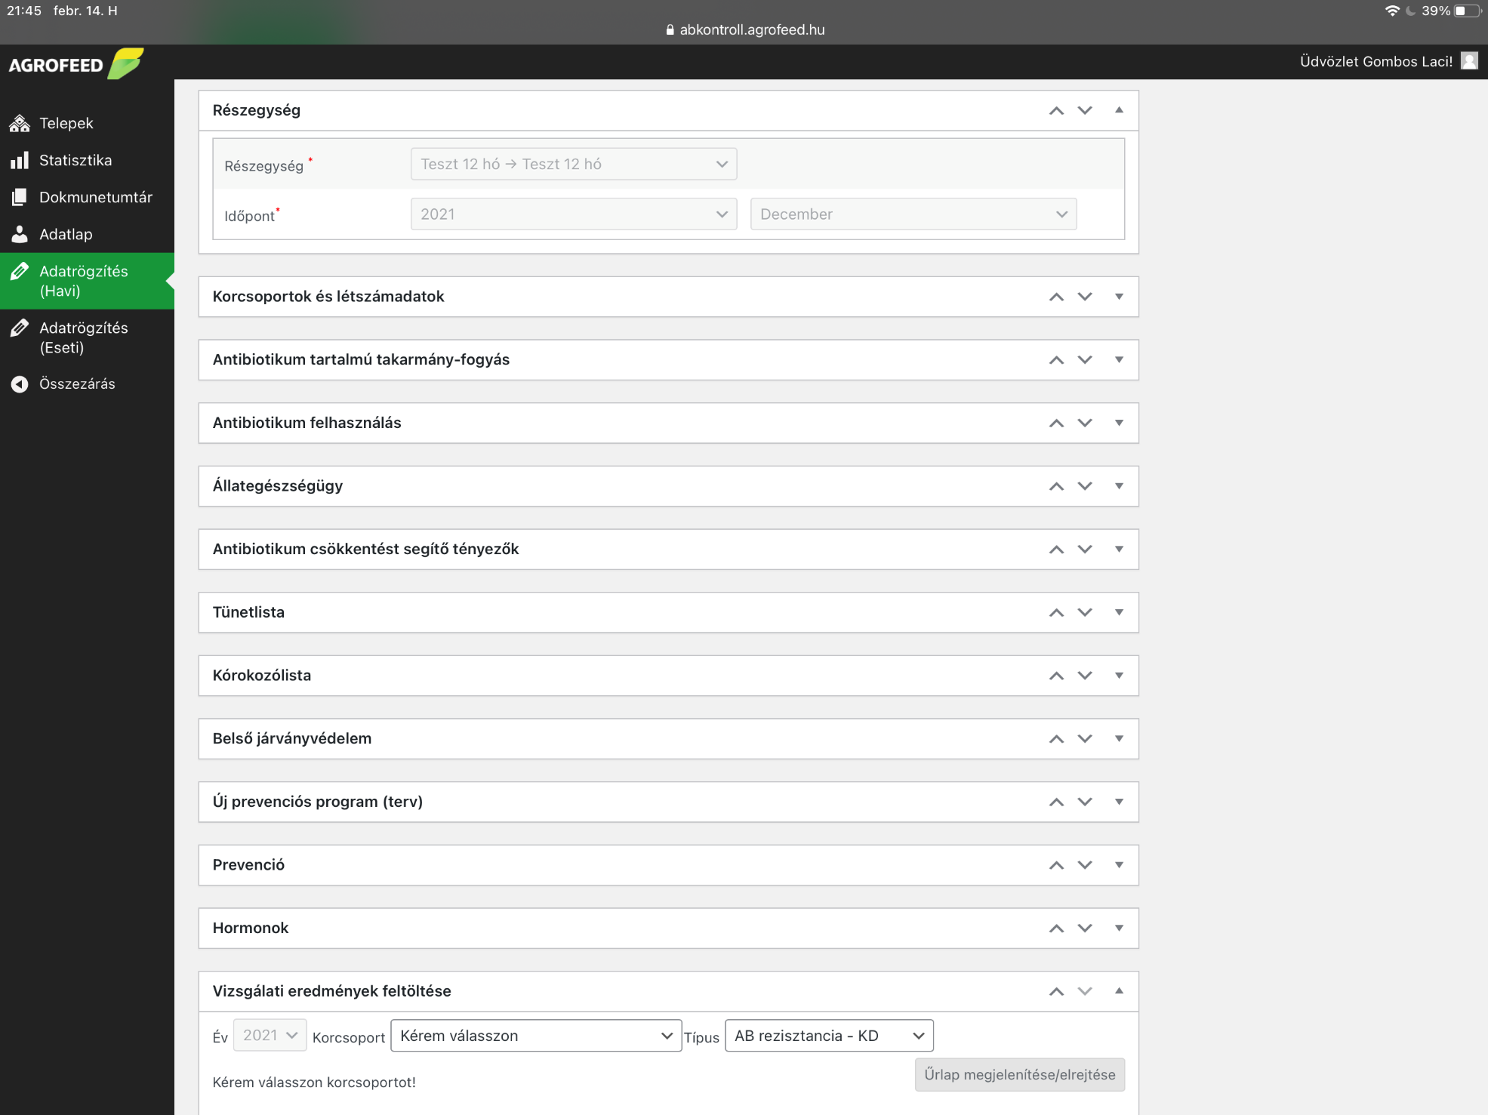


Slide 12
Köszönöm a figyelmet!

